Slide 1
while语句及do-while语句
格式与功能区别

Slide 2
while语句
格式
  循环变量初始化表达式;
  while(循环条件表达式)
  {
  循环体;
  循环变量增量表达式;
  }
执行过程
  先进行循环变量初始化；
  判断循环条件，如果为真，则进入循环体，如果为假，则直接跳过执行循环体，执行’}’以后的语句；
  执行循环体，执行循环变量增量，转入第二步。

Slide 3
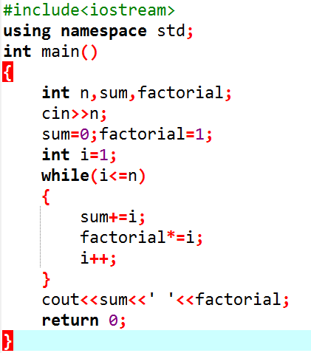
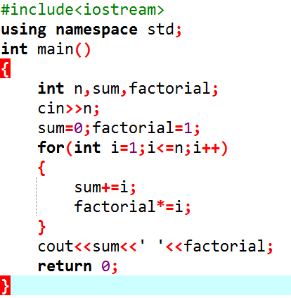
例1 给出一个正整数n(n<=10),利用while语句,计算出1+2+3+……+n的和以及1*2*3*……*n的乘积(即n!)
循环体：
sum+=i;
factorial*=i;
循环变量：i
循环变量的变化范围：1→n
即初值为1，终值为n

Slide 4
例2 求s=1 +2 +3……+n，当加到第几项时，s的值会超过1000？
程序如下：
#include <iostream>
using namespace std;
int main ()
{
int n=0,s=0;
while (s<=1000)
{
++n;
s+=n;
}
cout<<n;
return 0;
}

Slide 5
例3 输入两个正整数m、n,求出它们的最大公约数和最小公倍数。
【方法1】：求任意两个自然数m和n的最大公约数，可以想到其最大的约数可能就是两个数中的较小者min，最小可能是1。所以，可以设最大公约数gcd从min开始进行判断，若gcd>1并且没有同时整除m和n，那么就gcd-=1，重复判断是否整除。同理，求最小公倍数lcm，最小可能就是两者中的较大数max，看是否能同时被m、n整除，不能则加1.
【参考程序】
#include<iostream>
using namespace std;
int main()
{
int m,n,gcd,lcm;
cin>>m>>n;
gcd=m>n?n:m; //注意此处求较大值和较小值的不同写法
lcm=max(m,n);
while (gcd>1&&(m%gcd!=0||n%gcd!=0))
gcd--; //每次减1寻找最大公约数
while(1){ if(lcm%m==0&&lcm%n==0) break; lcm++; }
cout<<gcd<<endl; //输出最大公约数
cout<<lcm<<endl;
return 0;
}

Slide 6
例3 输入两个正整数m、n,求出它们的最大公约数和最小公倍数。
【方法2】：
1.辗转相除法求最大公约数：将最大公约数记为GCD，计算公式为：GCD(m,n)=GCD(n,m%n)。
例如： m=25,n=15, m%n=10 GCD(25,15)=GCD(15,10) 15%10=5 GCD(15,10)=GCD(10,5) 10%5=0 GCD(10,5)=5.
2.循环操作为：计算当下m%n的余数，n成为下一轮循环的被除数，余数成为下轮循环的除数。循环条件为余数！=0，如果余数==0，则跳出循环，除数即为所求。
3.最小公倍数=m*n/GCD(m,n).
【证明】：
1.欧几里得算法
证明：若a<b, 则gcd(b, a mod b)=gcd(b, a)=gcd(a, b), 命题成立
若a>=b,不妨设a=q*b+r, 其中0<=r<b。显然，r = a mod b。对于a, b的任意公约数d，因为d|a, d|q*b,故d|(a-qb), 即d|r, 因此d也是b,r的公约数。反之亦成立。故a,b的公约数集合与b, a mod b的公约数集合相同。于是它们的最大公约数自然也相等。
证毕。
2.定理
证明：设d=gcd(a,b), a₀=a/d, b₀=b/d。根据最大公约数定义，有gcd(a₀,b₀)=1。再根据最小公倍数的定义，有lcm(a₀,b₀)=a₀*b₀。于是lcm(a,b)=lcm(a₀*d,b₀*d)=lcm(a₀,b₀)*d=a₀*b₀*d=a*b/d。

Slide 7
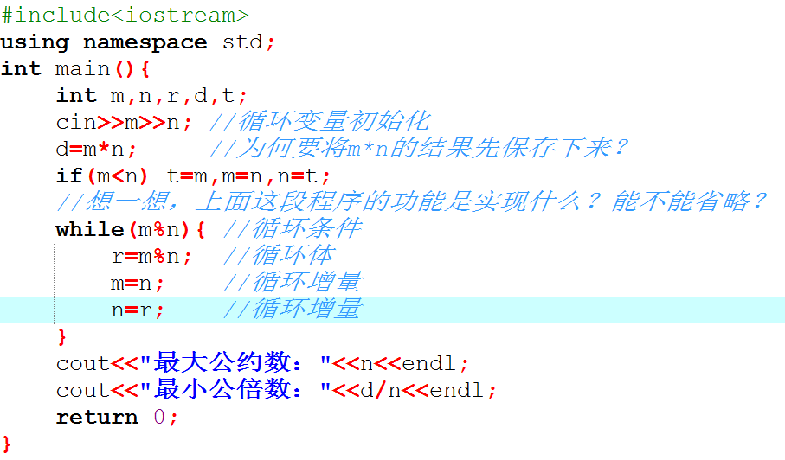
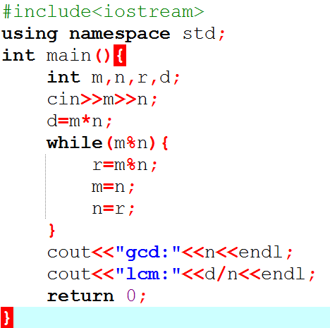

Slide 8
do-while语句
执行过程
  先进行循环变量初始化；
  执行循环体，执行循环变量增量。
  判断循环条件，如果为真，则返回第二步，如果为假，退出循环，执行’}’以后的语句；
格式
  循环变量初始化表达式;
  do{
  循环体;
  循环变量增量表达式;
  } while(循环条件表达式);
不管循环条件表达式是否成立，循环体都会执行一遍

Slide 9
while循环和do-while循环的区别
条件表达式是否为真
0
循环体
非0
0
条件表达式是否为真
循环体
非0
先判断，后执行
先执行，后判断

Slide 10
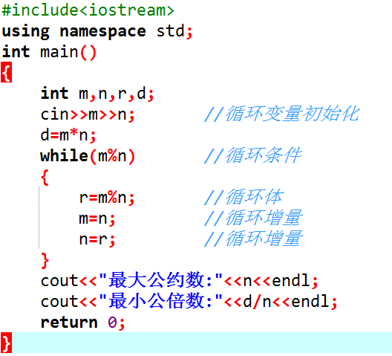
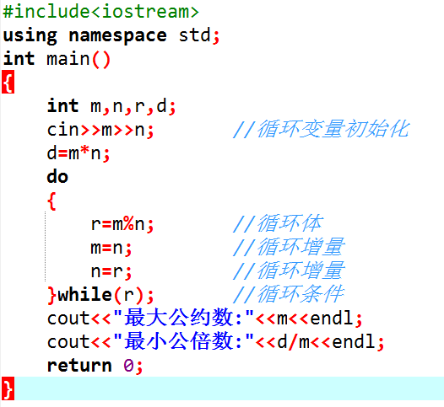
例1 （用do-while编写）求最大公约数和最小公倍数。
分析：用欧几里得算法求最大公约数，其判断条件是两数余数不为0，循环体内是将原除数作为被除数，余数作为除数。所以无论如何，先要对两数进行一次求余操作，用do-while语句。while中直接对循环体前面求出的余数进行判断。
循环体： r=m%n;
循环增量：m=n;
n=r;
循环条件： r>0
但需要注意的是，求出的最大公约数不是保存在n里了，而是保存在m里，想想为什么？

Slide 11
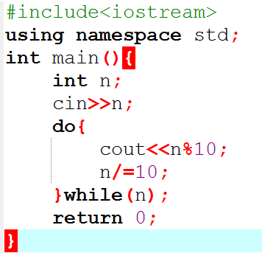
例2 对于给定的任意正整数，将其各个数位上的数字分离出来，并倒序输出。例如：输入123，输出321
分析：我们可以用n%10的办法依次分离出个位，循环终止的判断条件为n==0。对于只有一位数字的正整数，我们也要执行一遍求余运算，所以至少要执行一遍循环体，用do-while循环。

Slide 12
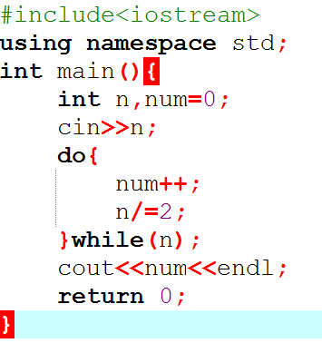
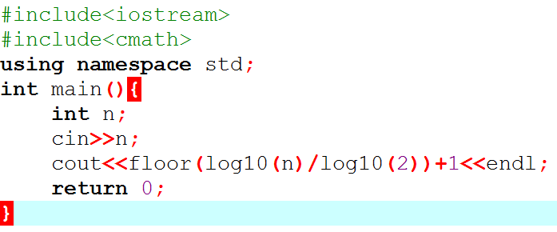
例3 计算与任意输入的十进制正整数等值的二进制数共有几位数字。
分析：我们知道将十进制转换成二进制的方法是对2短除，依次取余数放在相应权值位上。那么求二进制位有多少，实际上就是看对2的整除操作要循环多少次。因为n>0，所以必定要做一次以上循环，用do-while循环程序如下：
实际上，求解十进制数n转化成二进制数后的位数，
还有一个更为简便的办法，直接对n求2的对数：
log₂n+1即为n对应的二进制数位数。

Slide 13
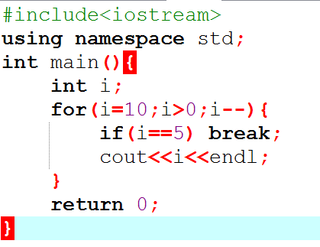
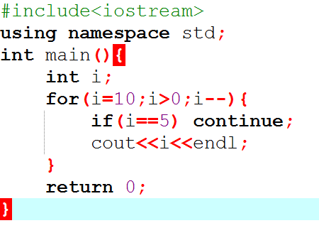
break和continue
对比以下两个程序的不同，并执行查看结果，想一想，break和continue分别执行什么功能？

Slide 14
三种循环小结
三种循环可以相互转化，可以用来处理同一问题。
for循环更加适用于已知循环次数的情形
while循环和do-while循环更加适用于不知道循环次数，通过循环条件来判断循环结束的情形
注意do-while循环不管条件是否成立，都会先执行一遍循环体
三种循环都可以使用break语句跳出循环，用continue语句结束本次循环。

Slide 15
习题
Noi在线题库1027~1030

